Slide 1
DDH servicestrategien
2025

Slide 2
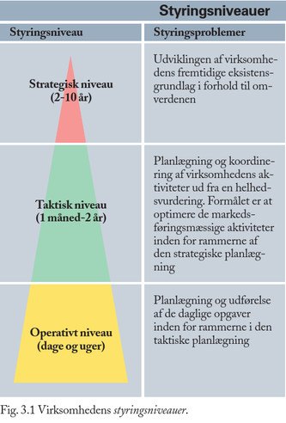
Vision
Kerneopgave
Målgruppe
Services
Beredskab & Digital Inklusion
Kommunernes kanalstrategier
IVR strategi
Årsberetning til kommunaldirektørerne
Onboarding program
Vagtplan
KPI opfølgning
Kvalitetssikring
Medarbejderdage

Slide 3
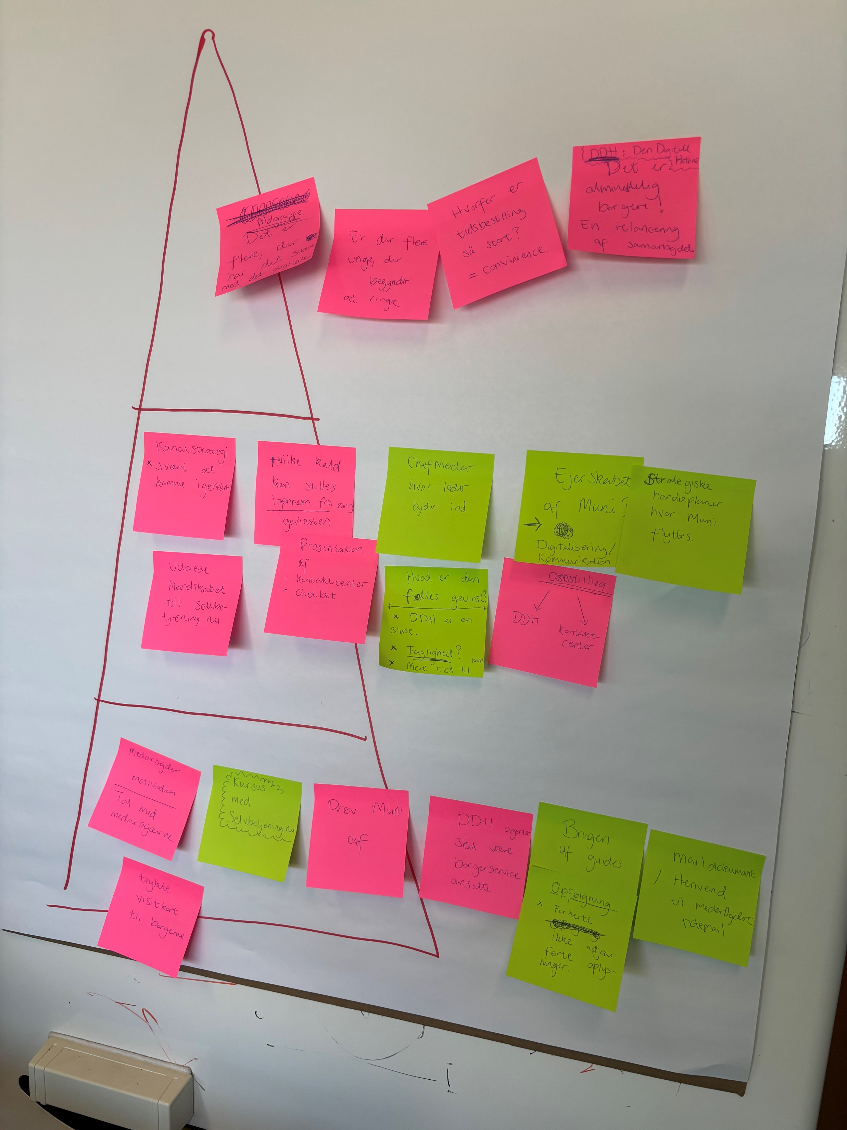
NORD

Slide 4
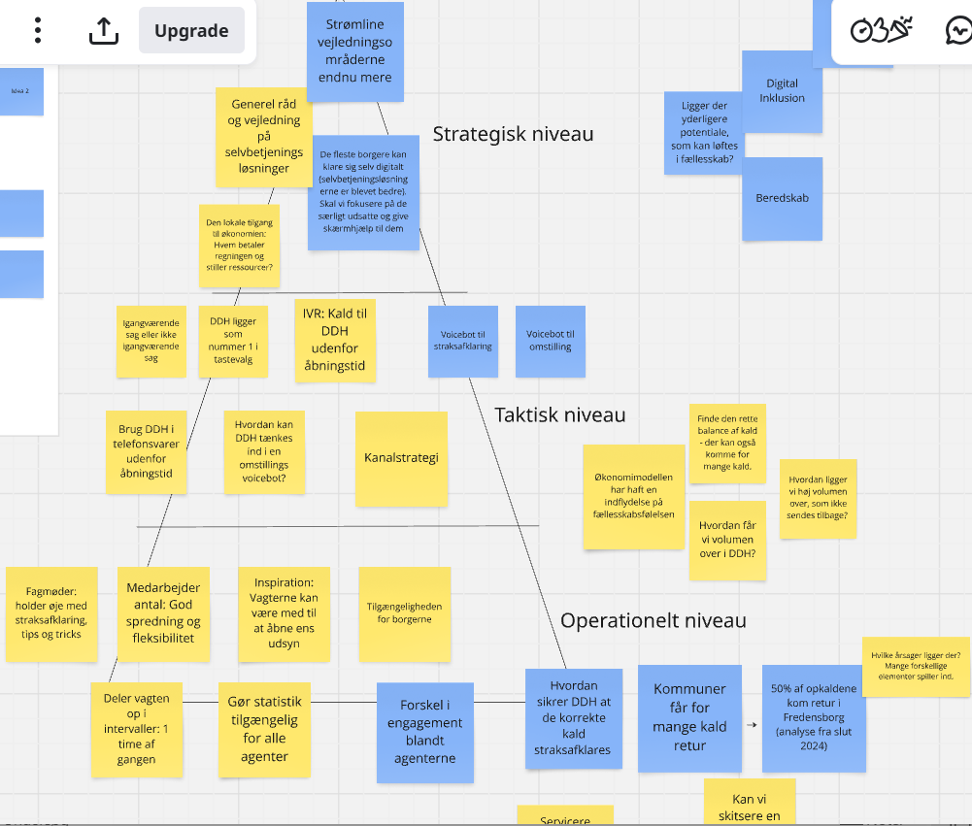
ØST

Slide 5
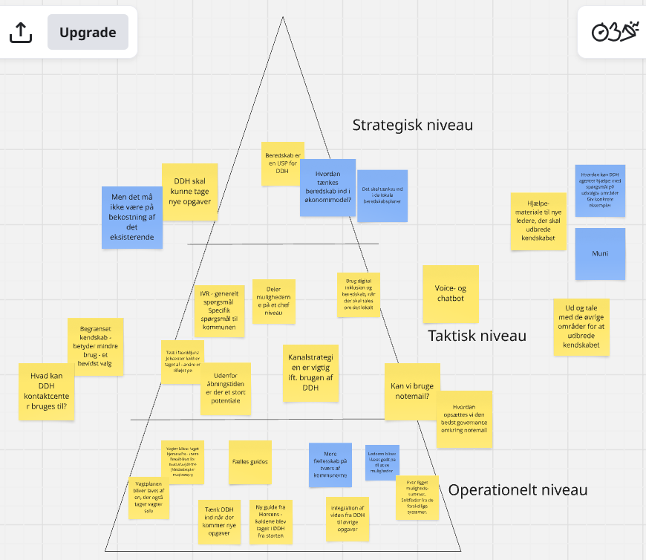
MIDT

Slide 6
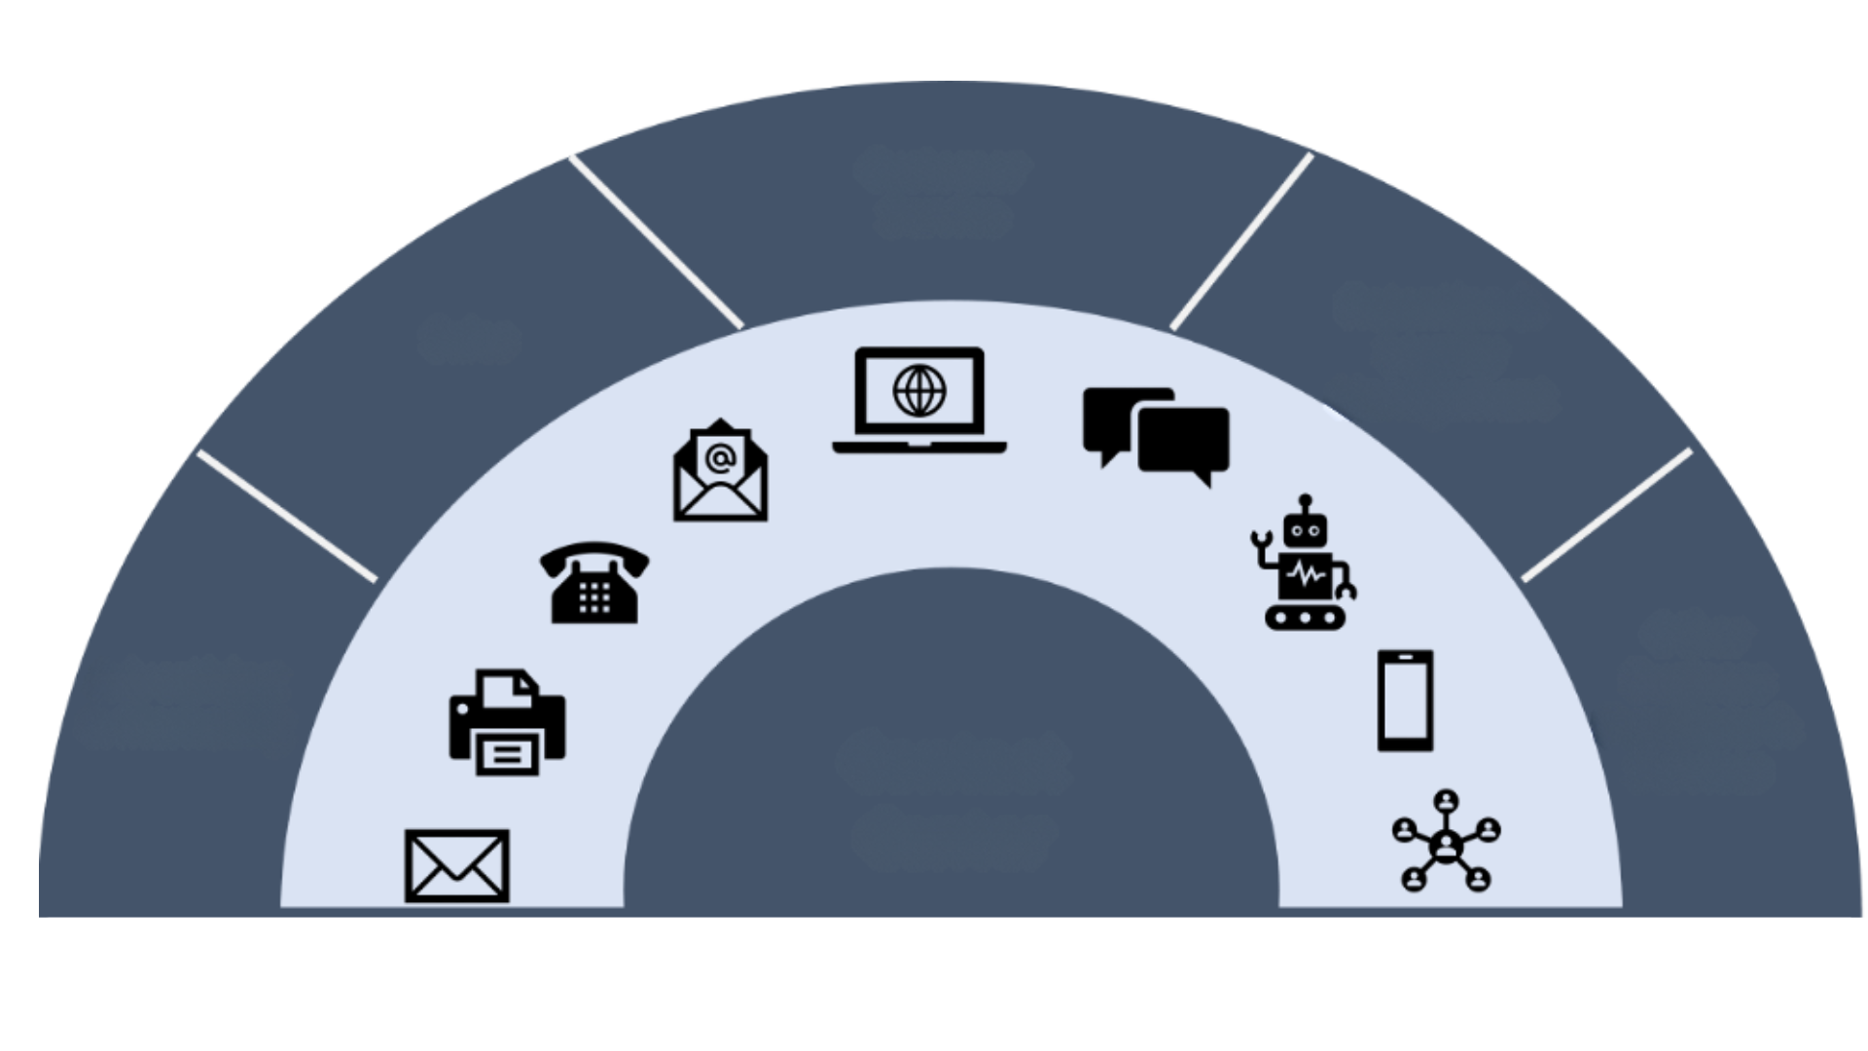

DDHs servicestrategi
Integrer DDH i din lokale kanalstrategi og udbred kendskabet i din organisation
Tag ansvar for informationen om de kald, der stilles til DDH i din kommune
Brug DDH servicekanalerne komplementært
Gør DDH tilgængelig for borgerne
Sikr at dine medarbejdere er klædt på til opgaven og tal med dem om det

Slide 7



KOMMUNE
Indenfor kommunens egen åbningstid
Udenfor kommunens egen åbningstid
Udenfor DDH kontaktcenters åbningstid
Mulighed for at sende chatbot på SMS for FAQ afklaring
Tilvalg i IVR som tastevalg
(ved ikke-igangværende sag)
Tilvalg i IVR som tastevalg
(ved ikke-igangværende sag)
Mulighed for at sende chatbot på SMS for FAQ afklaring ved høj kø
Mulighed for at sende chatbot på SMS for FAQ afklaring ved høj kø

Slide 8
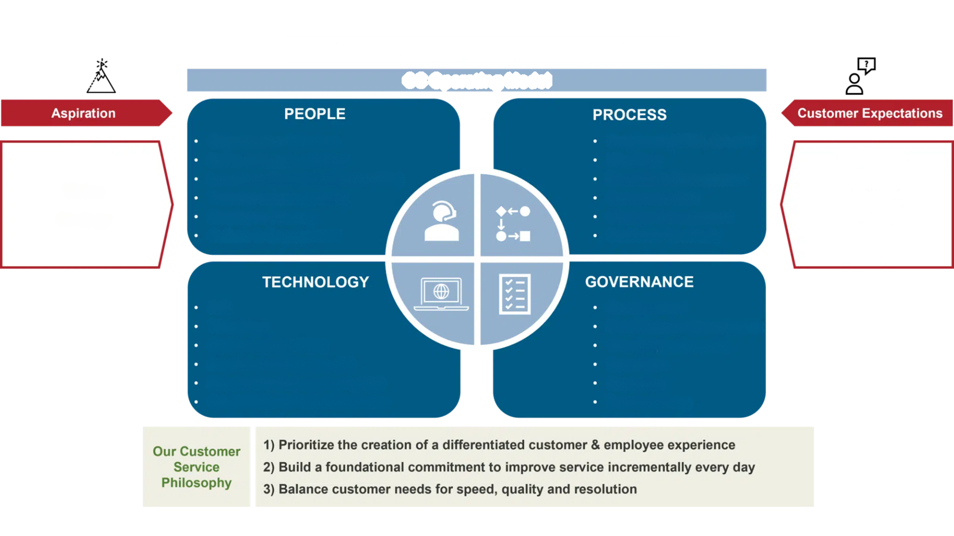
DDHs servicestrategi
Digital Inklusion & Beredskab
Brug DDHs onboarding program
Standardisering og strømlining af vejledning
Skab fleksibilitet i opgaven (hjemmefra/opdeling)
Sikr at agenterne kan bruge alle relevante værktøjer overfor borgerne og internt: Notemail, Henvend, maildokumenterne.
Borgere ønsker både digital selvbetjening og direkte personlig betjening (IT i praksis 2024-2025)
DDH vil være den fælleskommunale indgang til hele det offentlige Danmark.
Tal åbent om DDH opgaven samt DDH KPIer
Kompetenceprofilen er
Borgerservice medarbejdere
Find inspiration i DDH og integrer
viden fra DDH lokalt
Skal DDHs portefølje fortsat udvides? På nuværende tidspunkt er der områder der ligge langt fra det kommunale
Skal DDH brede målgruppen ud eller snævre målgruppen ind?
Inkluder DDH i din IVR efter din kommunes lokale kanalstrategi
Ram opkaldsvolumen svarende til din kommunes størrelse
Aktiver Muni chatbot i DDH kontaktcenter via SMS udenfor åbningstid
Udbred kendskabet til DDH lokalt, læg kald over i DDH og sikr at informationen for straksafklaring er tilgængelig og ajourført
Brug selvbetjening.nu som en krog til at udbrede kendskabet til DDH
Følg din kommunes KPIer og tag dine valg derefter
DDHs service filosofi
1.
2.
3.

Slide 9
Spørgsmål
Hvordan ligger en kommune høj volumen over, som ikke sendes tilbage alligevel?
Hvordan får vi voicebot og omstilling til DDH til at fungere optimalt?
Økonomimodellen har haft en indflydelse på fællesskabsfølelsen
Hvordan tænkes beredskabsopgaven ind i økonomimodellen? Hvordan kan det synliggøres, så hver kommune kan tænke det ind lokalt i beredskabsplanlægningen?

